Slide 1
IEEE 829 - Estándar para documentación de pruebas de software
Integrantes:
Domínguez Delgado Ángel Eduardo
Domínguez González José Andrés
Hernández González Esmeralda Yamileth

Slide 2
Objetivos
Proporcionar un conjunto estandarizado de documentos para las pruebas de software.
Los procesos de prueba determinan si los productos de desarrollo de una actividad determinada cumplen con los requisitos de esa actividad y si el sistema y / o el software satisfacen su uso previsto y las necesidades del usuario.

Slide 3
Objetivos (continuación)
Las tareas del proceso de prueba se especifican para diferentes niveles de integridad.
Estas tareas del proceso determinan la amplitud y profundidad apropiadas de la documentación de prueba.
Los elementos de documentación para cada tipo de documento de prueba pueden ser seleccionados. El alcance de las pruebas abarca sistemas basados en software, hardware y sus interfaces.

Slide 4
IEEE 829
Esta norma se aplica a los sistemas basados en software que se desarrollan, mantienen o reutilizan.
Elementos heredados
Comerciales
No evolutivos
Existen 8 tipos de documentos que pueden usarse en 3 etapas distintas de las pruebas de software.

Slide 5
El proceso de hacer pruebas al software proporciona:
Satisfacer los requerimientos del sistema asignados
Satisfacer el uso deseado y las necesidades del usuario

Slide 6
Organización del estándar:
Cláusula 1: Contiene material útil en la comprensión y el uso de este estándar
Cláusula 2: Listas de referencias normativas
Cláusula 3: Proporciona definiciones de términos, abreviaturas y convenciones
Cláusula 4: Se explica el concepto de la utilización de los niveles de integridad de software para determinar el alcance y rigor de los procesos de prueba

Slide 7
Organización del estándar:
Cláusula 5: Se describe cada proceso del ciclo de vida del software principal (utilizando un ciclo de vida elegido para fines iterativos) y listas de las actividades de prueba y las tareas asociadas con el proceso de ciclo de vida
Cláusula 6: Define el proceso para la elección de los contenidos de la documentación de prueba
Cláusula 7: Define el verbo “dirección” y requiere que cada tema posible contenido de la documentación ser considerados para su inclusión en la documentación de prueba

Slide 8
Organización del estándar:
Cláusula 8: Define el contenido recomendado de un Plan Maestro de prueba
Cláusula 9: Define el contenido recomendado de un Plan de nivel
Cláusula 10: Define el contenido recomendado de un Diseño Test de nivel
Cláusula 11: Define el contenido recomendado de un caso de prueba Nivel
Cláusula 12: Define el contenido recomendado de un Procedimiento de Prueba de Nivel

Slide 9
Organización del estándar:
Cláusula 13: Define el contenido recomendado de una prueba de nivel de anotaciones
Cláusula 14: Define el contenido recomendado de un informe de anomalías
Cláusula 15: Define el contenido recomendado de un Test de Nivel Provisional Informe de situación
Cláusula 16: Define el contenido recomendado de un informe de prueba nivel
Cláusula 17: Define el contenido recomendado de un informe de prueba principal

Slide 10
Tipos de documento
1. Preparación de pruebas
2. Ejecución de las pruebas
3. Término de las pruebas
1. Plan de pruebas
2. Especificación del diseño de pruebas
3. Especificación de casos de prueba
4. Procedimientos de prueba
5. Reporte de transmisión de ítems de pruebas
6. Log de pruebas
7. Reporte de incidentes de pruebas
Reporte de las pruebas

Slide 11
Documento 1. Plan de pruebas
Documento eje sobre el cual se desarrollan las pruebas
Describe:
Alcance
Enfoque
Recursos
Calendarización de actividades de prueba
Identifica los ítems y características a probar
Identifica las tareas de prueba a desarrollar, los responsables de cada tarea y los riesgos asociados

Slide 12
Documento 2. Especificación del diseño de pruebas
Se determina QUÉ necesita ser probado
Se determina cómo sería una prueba exitosa
Se deriva de los requerimientos

Slide 13
Documento 3. Especificación de casos de prueba
Valores exactos de entrada y otros que se requieran
Valores exactos de salida y cambios del sistema esperados
Pasos para ejecutar las pruebas

Slide 14
Documento 4. Procedimientos de prueba
Describe cómo el tester ejecutará físicamente la prueba y los pasos necesarios

Slide 15
Documento 5. Reporte de transmisión de ítems de pruebas
Describe los ítems para prueba
Dónde encontrarlos y da la aprobación para su liberación
Garantiza al tester de que los ítems están listos para ser probados

Slide 16
Documento 6. Log de pruebas
Registra los detalles sobre qué casos de pruebas se han ejecutado, en qué orden y sus resultados (pass/fail)
Si hay inconformidades, se levanta o actualiza un reporte de incidentes

Slide 17
Documento 7. Reporte de incidentes de prueba
Descripción de los detalles encontrados cuando la prueba no pasó

Slide 18
Documento 8. Reporte de pruebas
Resume la información importante sobre las pruebas:
Evaluación de qué tan bien se realizaron las pruebas
Número de incidentes reportados
Evaluación sobre la calidad del sistema
Gracias a este documento se decide si la calidad del sistema es suficiente para continuar

Slide 19
Estándar IEEE 829 para un plan de pruebas
Temas IEEE 829 | Contenido
Nombre del plan de pruebas: Ítems a probar Características a ser probadas Características que no se van a probar | Esta sección define el alcance del sistema bajo prueba, si los componentes no son completamente nuevos o es una versión incompleta o un incremento. Es importante especificar cuáles características o componentes no van a ser probados.
Enfoque | Provee un overview de la estrategia a utilizar en las pruebas y del proceso de pruebas.
Casos de prueba | Esta sección resume e incorpora por referencia el plan de pruebas, diseño de pruebas individuales, especificaciones de casos de prueba, especificaciones de procedimientos y los resultados de las pruebas.

Slide 20
IEEE 829 Subject | Contenido
Tareas | Consiste en la división de las tareas para aplicar las pruebas al sistema
Requerimientos de ambiente | Define las herramientas necesarias para la automatización de las pruebas, hardware, software y lugar para aplicarlas.
Responsabilidades | Define a quién le pertenece cada parte del proceso de pruebas
Personal necesario y entrenamiento | Se necesitará entrenamiento de los inspectores / desarrolladores en cuanto al diseño de pruebas, herramientas, ambiente, etc.
Planificación | Fechas de inicio, hitos, completaciones, etc.
Riesgos y contingencias | ¿Qué puede fallar? ¿Qué cosas fueron asumidas? ¿Qué se puede hacer si un problema mayor ocurre?
Aprobación | Determinar quién debe aprobar y revisar el plan

Slide 21
Esta norma IEEE std 829 – 2008 es compatible con todos los procesos del ciclo de vida del software, incluyendo las fases de adquisición, suministro, desarrollo, operación y mantenimiento.
Esta norma es compatible con todos los modelos de ciclo de vida del software.

Slide 22
Aplicación del estándar
Es genérico para cubrir todos los tipos de prueba
Los documentos pueden adaptarse
La idea es que cualquiera que se una al proyecto sepa qué documentos se usan y para qué

Slide 23
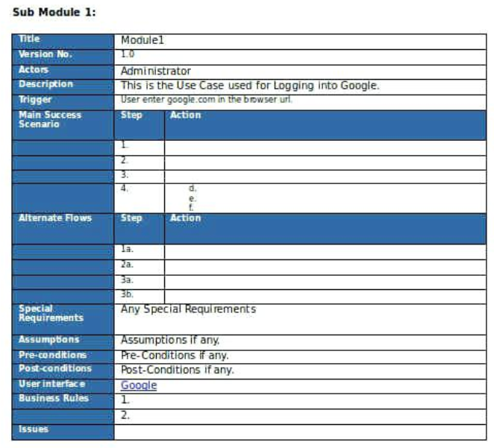
Plantilla de casos de prueba IEEE 829

Slide 24
Referencias:
https://ieeexplore.ieee.org/document/4578383/
http://artemisa.unicauca.edu.co/~cardila/CS_07_Estandares_para_pruebas_software.pdf
https://ldc.usb.ve/~teruel/southpark/DP/pruebas/documentos/capitulo9.htm

